Slide 1
Фотоотчет «Наши добрые дела»
группа «Капельки»
Составитель: воспитатель М. В. Фисюк
Добрым быть совсем не просто, Не зависит доброта от роста. Не зависит доброта от цвета, Доброта не пряник, не конфета. Если доброта, как солнце, светит, Радуются взрослые и дети.

Slide 2
В нашем детском саду ежегодно проходит тематическая неделя «Твори добро»
В течение всей недели ребята совершали добрые дела. С ребятами были проведены тематические беседы на темы: «Что такое доброта?», «Помощь другу», «Вежливые слова», играли в подвижные игры, которые вызвали желание у детей совершать добрые поступки. На занятиях по художественно-эстетическому развитию ребята делали аппликации (цветик-семицветик, который является символом доброжелательности, милосердия).
Воспитанники показали малышам сказку «Теремок», подарили малышам игрушки, книжки, танцевали с ними и играли.
Во время прогулки, дети совместно с воспитателями, наводили порядок на своих участках (собирали сухие веточки и опавшие листья, приводили в порядок клумбы - убирали сухие цветы), а еще ребята повесили на участке кормушки и кормили птиц, с большим интересом наблюдая за ними.

Slide 3
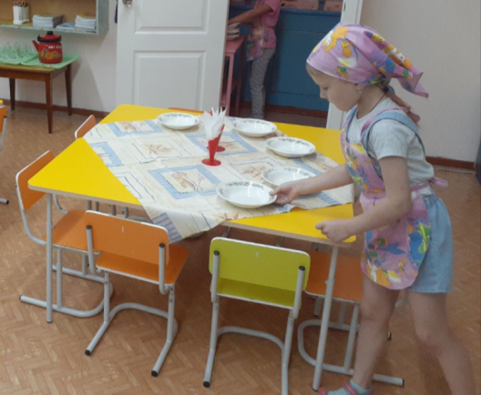
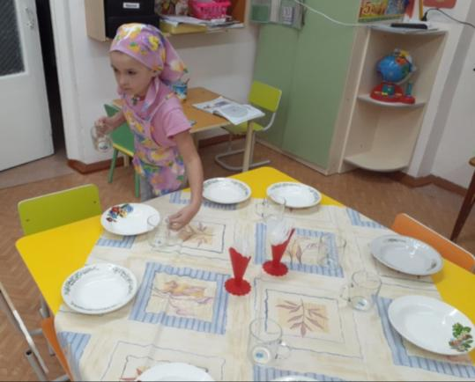
Мы дежурные сегодня: Станем няне помогать. Аккуратно и красиво все столы сервировать. Что сначала нужно сделать? Будем руки чисто мыть. Потом фартуки наденем и салфетки раздадим. Мы салфетницы поставим, а на самый центр стола – хлеб душистый, свежий, вкусный. Хлеб всему ведь голова! Вокруг хлебниц хороводом блюдца с чашками стоят. Ручки чашек смотрят вправо и о чем-то говорят. Мы тарелки всем поставим Ну, а ложки… Не спеши, как класть, подумай, А потом уж разложи!

Slide 4
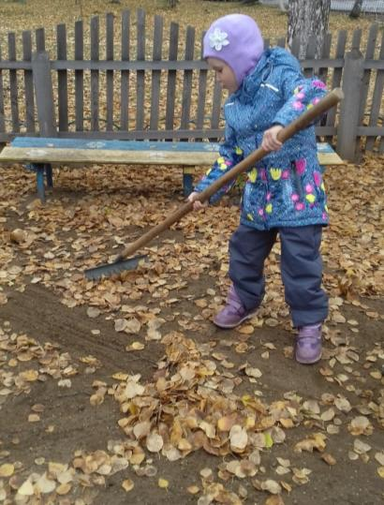
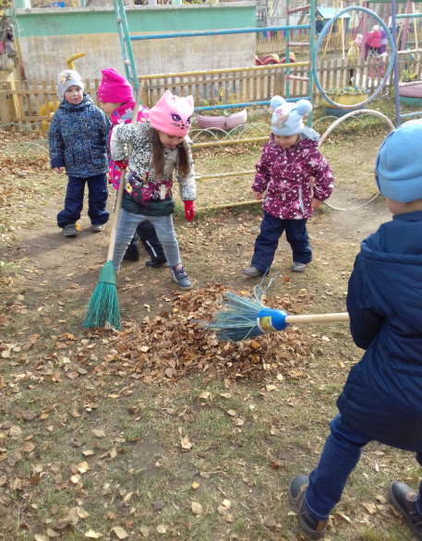
Приглашаем на субботник: дорог каждый нам работник! Инвентарь мы закупили, всех вокруг оповестили! Есть лопаты, грабли, краска - Сделаем из сада сказку! Если дружно все возьмемся, очень быстро приберемся!

Slide 5
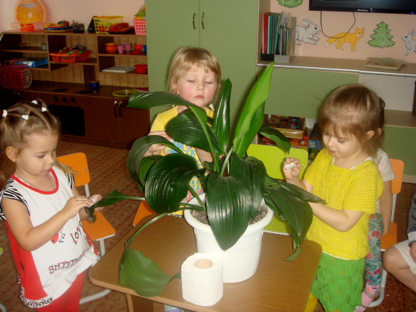
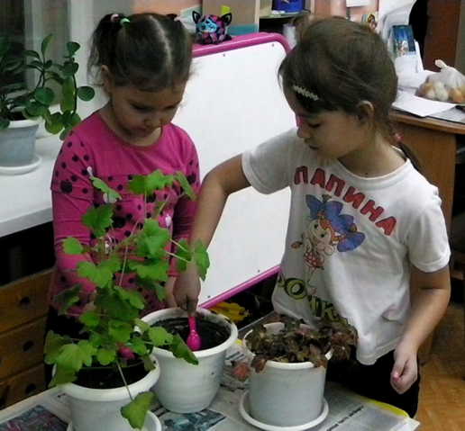
Я сказала дочке: напои цветочки, им в жару водицы хочется напиться. Лейку доченька взяла, воду в лейку налила. Лей, водица, поливай! Пей, цветок, не засыхай!

Slide 6
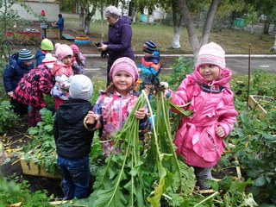
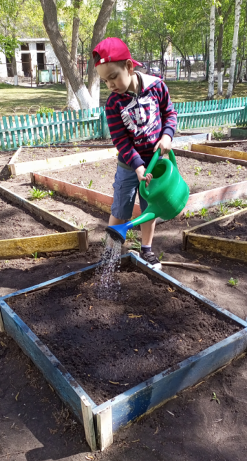
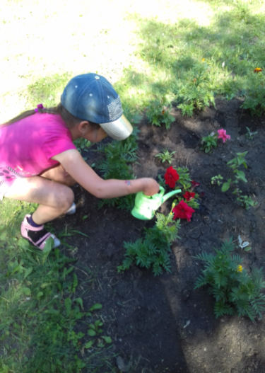
Посадили огород, посмотрите, что растет! Будем мы ухаживать, будем поливать, будем за расточками дружно наблюдать!

Slide 7
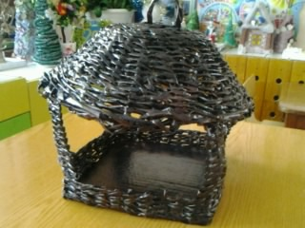
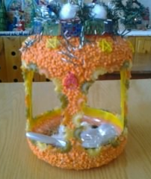
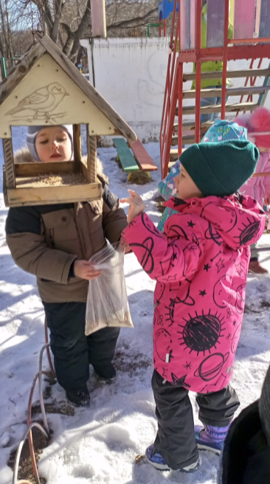
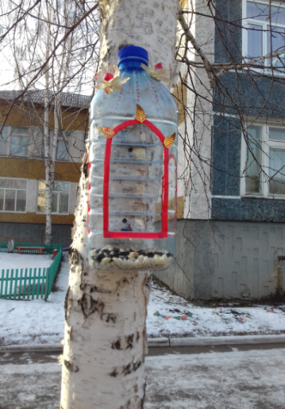
Заготовили совместно с родителями кормушки и корм для птиц и разместили на территории участка.

Slide 8
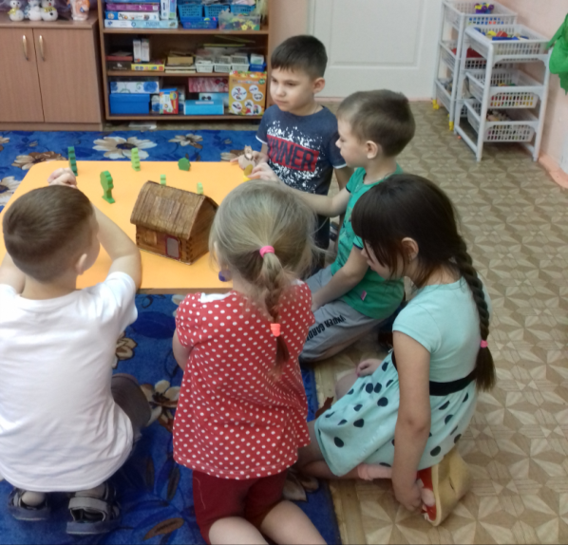
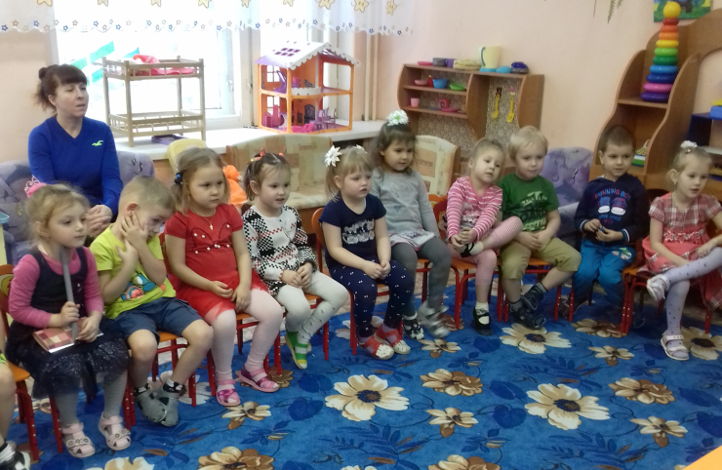
Воспитанники подготовили и показали сказку для детей младших групп

Slide 9
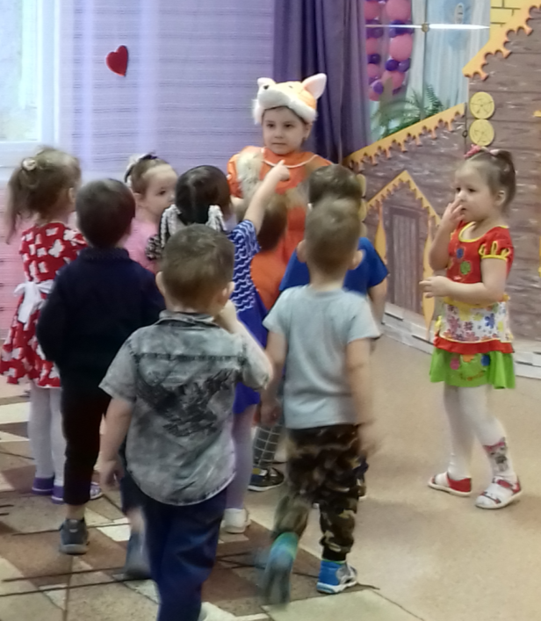
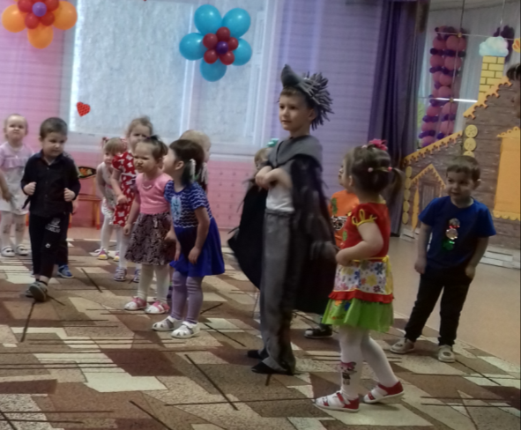
Частичку добра подарили дети ребятам, младшей группы показав театрализованное представление, в ходе которого велся активный диалог с детьми.

Slide 10
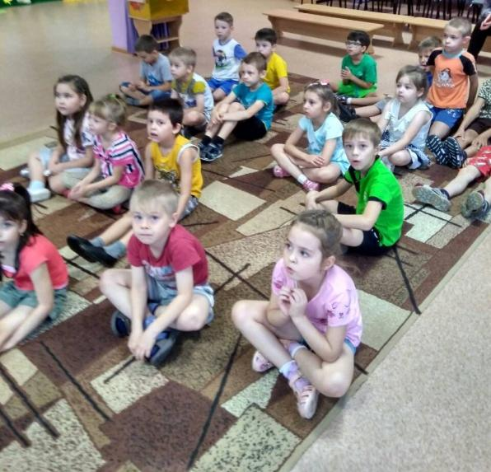
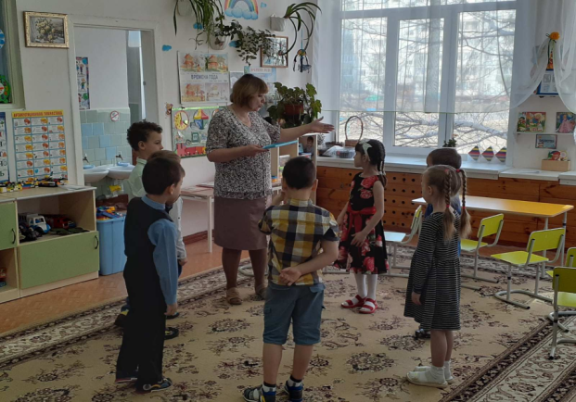
"Рефлексивный круг" - проводились беседы о доброте, дружбе, помощи, взаимопонимании Дети рассказывали, какие добрые поступки они совершают дома, в детском саду, на улице.

Slide 11
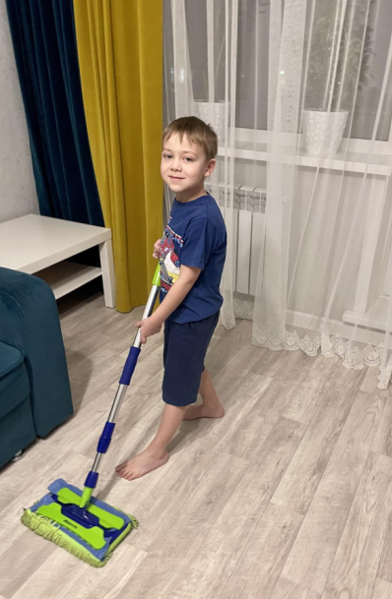
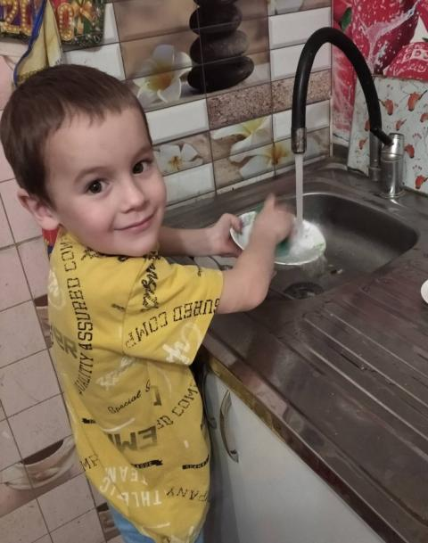
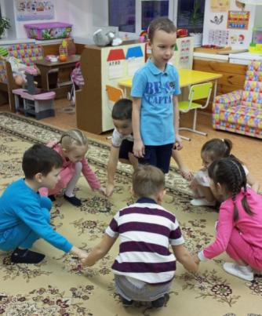
Воспитателям совместно с детьми сделать «Сундучок добрых поступков»: куда всю неделю вкладывать записки от родителей с рассказами : что доброго или какой добрый поступок совершил на этой неделе их ребёнок)

Slide 12
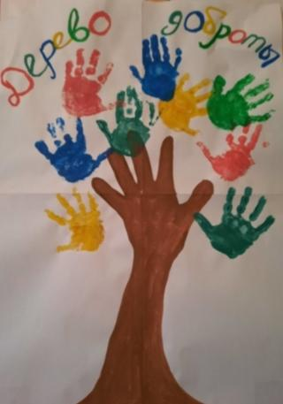
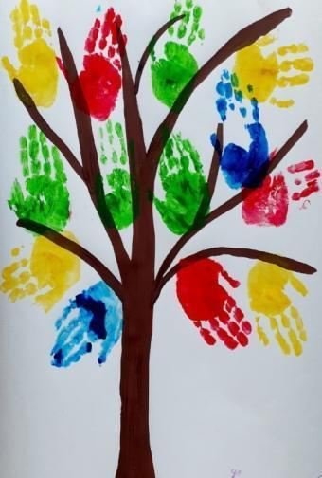
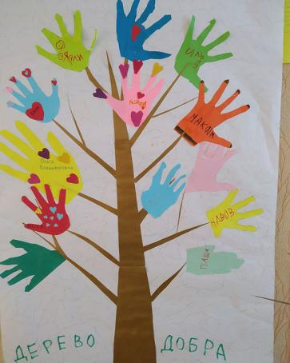
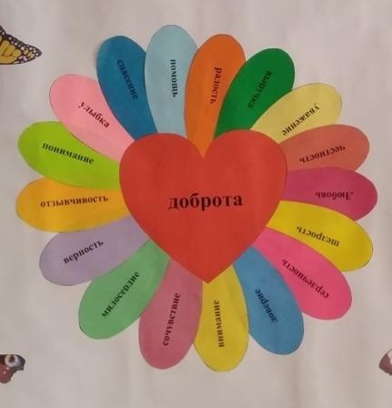
Вместе с родителями ребята дома сделали «добрые ладошки» с пожеланиями добра, наклеили их на дерево доброты, которое называлось «Вырастим добро вместе!».

Slide 13
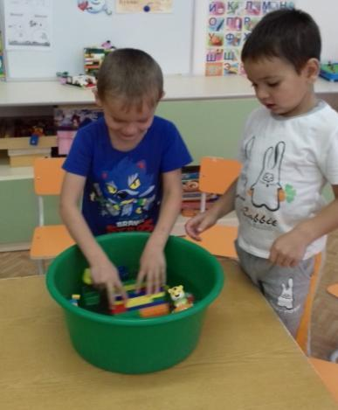
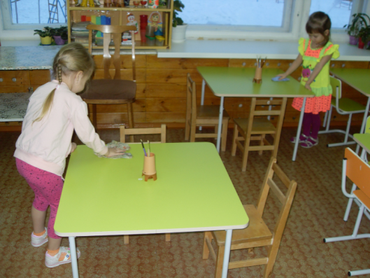
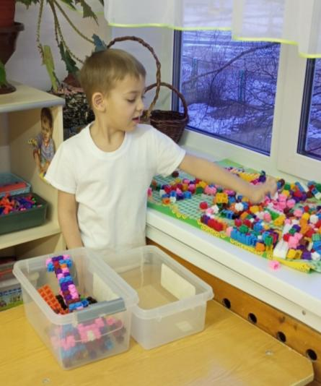
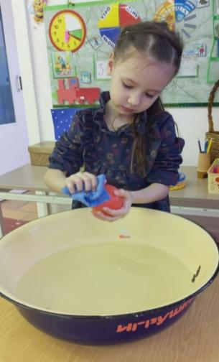
Дайте детям радость труда. Эту радость ему несут успех, осознание своей умелости выполняемой работы, возможность доставлять радость другим». В.А.Сухомлин

